Slide 1
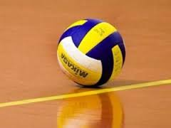
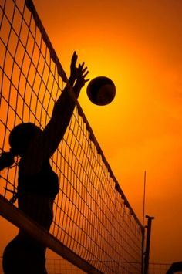
Ν132 ΠΕΤΟΣΦΑΙΡΙΣΗ Διδακτική Σειρά
Μηνά Σμαρώ smina@phyed.duth.gr.

Slide 2
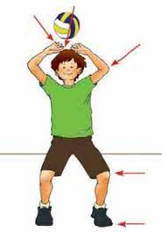
ΠΑΣΑ ΜΕ ΤΑ ΔΑΚΤΥΛΑ
ΔΙΔΑΚΤΙΚΗ ΣΕΙΡΑ:
Τα στάδια της διδασκαλίας είναι:
Η τοποθέτηση των χεριών στη μπάλα.
Η σωστή απόσταση της μπάλας από το μέτωπο.
Οι αγκώνες και τα γόνατα τεντώνουν ταυτόχρονα με την πάσα.
Η τοποθέτηση του σώματος κάτω από τη μπάλα.
Η μετακίνηση και η τοποθέτηση του σώματος κάτω από τη μπάλα.
(πετοσφαίριση ΕΛΕΝΗ ΖΕΤΟΥ ΘΑΝΑΣΗΣ ΚΑΣΑΜΠΑΛΗΣ)

Slide 3
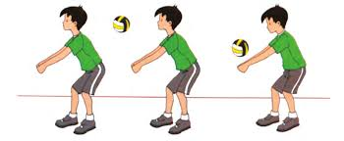
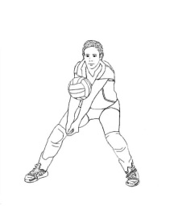
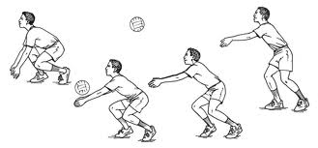
Η ΠΑΣΑ ΑΠΟ ΚΑΤΩ (ΜΑΝΣΕΤΑ)
ΔΙΔΑΚΤΙΚΗ ΣΕΙΡΑ:
Τα στάδια της διδασκαλίας είναι:
. Δέσιμο των χεριών και σχηματισμός της επιφάνειας των πήχεων.
. Επαφή της μπάλας στο σωστό σημείο των πήχεων.
. Κίνηση των χεριών από τους ώμους(τεντωμένοι αγκώνες).
. Θέση ετοιμότητας του σώματος και κίνηση των ποδιών.
. Σημείο επαφής της μπάλας σε σχέση με το σώμα του παίκτη.
(πετοσφαίριση ΕΛΕΝΗ ΖΕΤΟΥ ΘΑΝΑΣΗΣ ΚΑΣΑΜΠΑΛΗΣ)

Slide 4
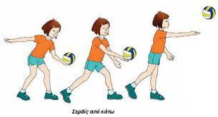
ΣΕΡΒΙΣ ΑΠΟ ΚΑΤΩ
ΔΙΔΑΚΤΙΚΗ ΣΕΙΡΑ:
Τα στάδια της διδασκαλίας είναι:
. Θέση του σώματος και των ποδιών (μεταφορά βάρους από το πίσω πόδι στο μπροστινό).
. Ρίψη – άφημα της μπάλας, αιώρηση του χεριού που χτυπά.
. Μικρό βήμα του μπροστινού ποδιού, χτύπημα της μπάλας.
. Στόχος του σερβίς.
. Επιστροφή του παίκτη στη θέση του μέσα στο γήπεδο για άμυνα.
(πετοσφαίριση ΕΛΕΝΗ ΖΕΤΟΥ ΘΑΝΑΣΗΣ ΚΑΣΑΜΠΑΛΗΣ)

Slide 5
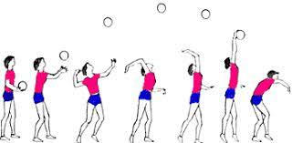
ΣΕΡΒΙΣ ΑΠΟ ΠΑΝΩ
ΔΙΔΑΚΤΙΚΗ ΣΕΙΡΑ:
Τα στάδια της διδασκαλίας είναι:
. Θέση του σώματος και των ποδιών.
. Ρίψη της μπάλας, όπλισμα του χεριού που χτυπά.
. Χτύπημα της μπάλας.
. Επιστροφή του παίκτη στη θέση του μέσα στο γήπεδο για άμυνα.
. Στόχος του σερβίς.
(πετοσφαίριση ΕΛΕΝΗ ΖΕΤΟΥ ΘΑΝΑΣΗΣ ΚΑΣΑΜΠΑΛΗΣ)

Slide 6
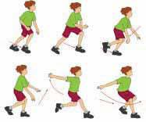
ΤΟ ΕΠΙΘΕΤΙΚΟ ΧΤΥΠΗΜΑ
ΔΙΔΑΚΤΙΚΗ ΣΕΙΡΑ:
Τα στάδια της διδασκαλίας είναι:
. Επαφή με τη μπάλα, χτύπημα.
. Πάτημα – άλμα, επαφή με τη μπάλα – προσγείωση.
. Φορά.
. Σύνδεση – εκτέλεση ολοκληρωμένης της κίνησης.(timing).
. Σύνδεση επιθετικού χτυπήματος με ενέργειες πριν και μετά το χτύπημα (υποδοχή – επίθεση, επίθεση – μπλοκ).
(πετοσφαίριση ΕΛΕΝΗ ΖΕΤΟΥ ΘΑΝΑΣΗΣ ΚΑΣΑΜΠΑΛΗΣ)

Slide 7
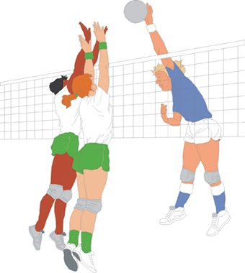
ΜΠΛΟΚ
ΔΙΔΑΚΤΙΚΗ ΣΕΙΡΑ:
Τα στάδια της διδασκαλίας είναι:
. Θέση ετοιμότητας.
. Μετακίνηση
. Άλμα.
. Επαφή με τη μπάλα.
. Προσγείωση.
(πετοσφαίριση ΕΛΕΝΗ ΖΕΤΟΥ ΘΑΝΑΣΗΣ ΚΑΣΑΜΠΑΛΗΣ)

Slide 8
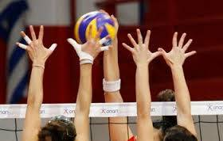
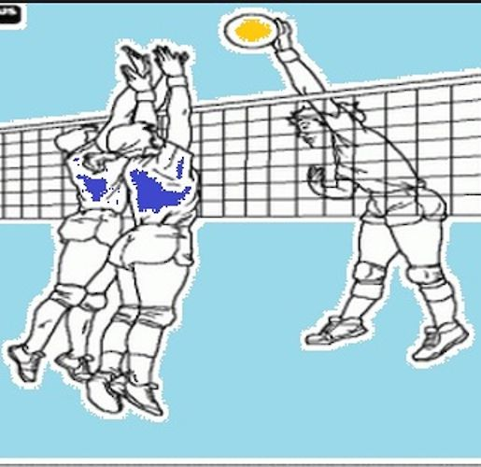
ΟΜΑΔΙΚΟ ΜΠΛΟΚ
ΔΙΔΑΚΤΙΚΗ ΣΕΙΡΑ:
Τα στάδια της διδασκαλίας είναι:
. Θέση ετοιμότητας, αρχικές θέσεις παικτών.
. Μετακίνηση, τοποθέτηση δίπλα στο συμπαίκτη.
. Άλμα συντονισμένο σε χώρο και χρόνο με το συμπαίκτη.
. Επαφή με τη μπάλα.
. Προσγείωση.
(πετοσφαίριση ΕΛΕΝΗ ΖΕΤΟΥ ΘΑΝΑΣΗΣ ΚΑΣΑΜΠΑΛΗΣ)

Slide 9
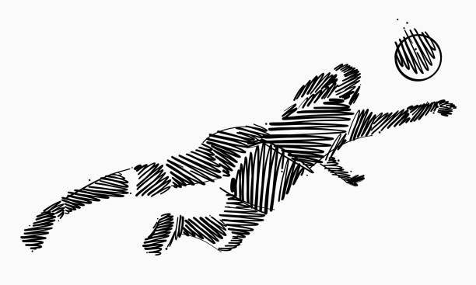
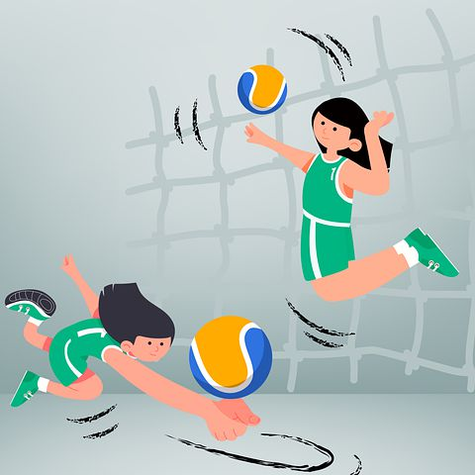
ΧΑΜΗΛΗ ΑΜΥΝΑ
ΔΙΔΑΚΤΙΚΗ ΣΕΙΡΑ:
Τα στάδια της διδασκαλίας είναι:
. Θέση ετοιμότητας.
. Μετακίνηση προς τη μπάλα.
. Επαφή με τη μπάλα(χρησιμοποίηση της κατάλληλης τεχνικής για απόκρουση).
. Πιθανή πτώση(τεχνικές των πτώσεων).
. Επιστροφή – επαναφορά του παίκτη στη θέση του, για την επόμενη κίνηση.
(πετοσφαίριση ΕΛΕΝΗ ΖΕΤΟΥ ΘΑΝΑΣΗΣ ΚΑΣΑΜΠΑΛΗΣ

